Slide 1
ChatBot
主讲人：王旭鹏
成员：欧阳廷浩，熊峰，王俊程，王旭鹏

Slide 2
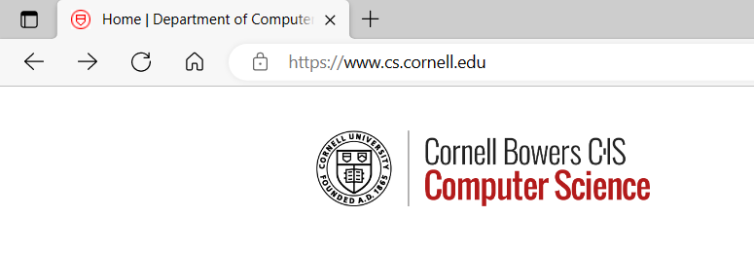
数据来源
数据来源于美国康奈尔大学CS学院，网址：Home | Department of Computer Science (cornell.edu)、Cristian Danescu-Niculescu-Mizil (cornell.edu)，该数据集中包含10,292对电影人物(一部电影有多个人物，某两个人之间可能存在对话)的220,579个对话，617部电影的9,035个人物，总共304,713个片段。

Slide 3
技术要点
贪心
构建Seq2Seq模型
Decoder
数据集划分
其他
Teacher Forcing
Encoder
数据集批处理

Slide 4
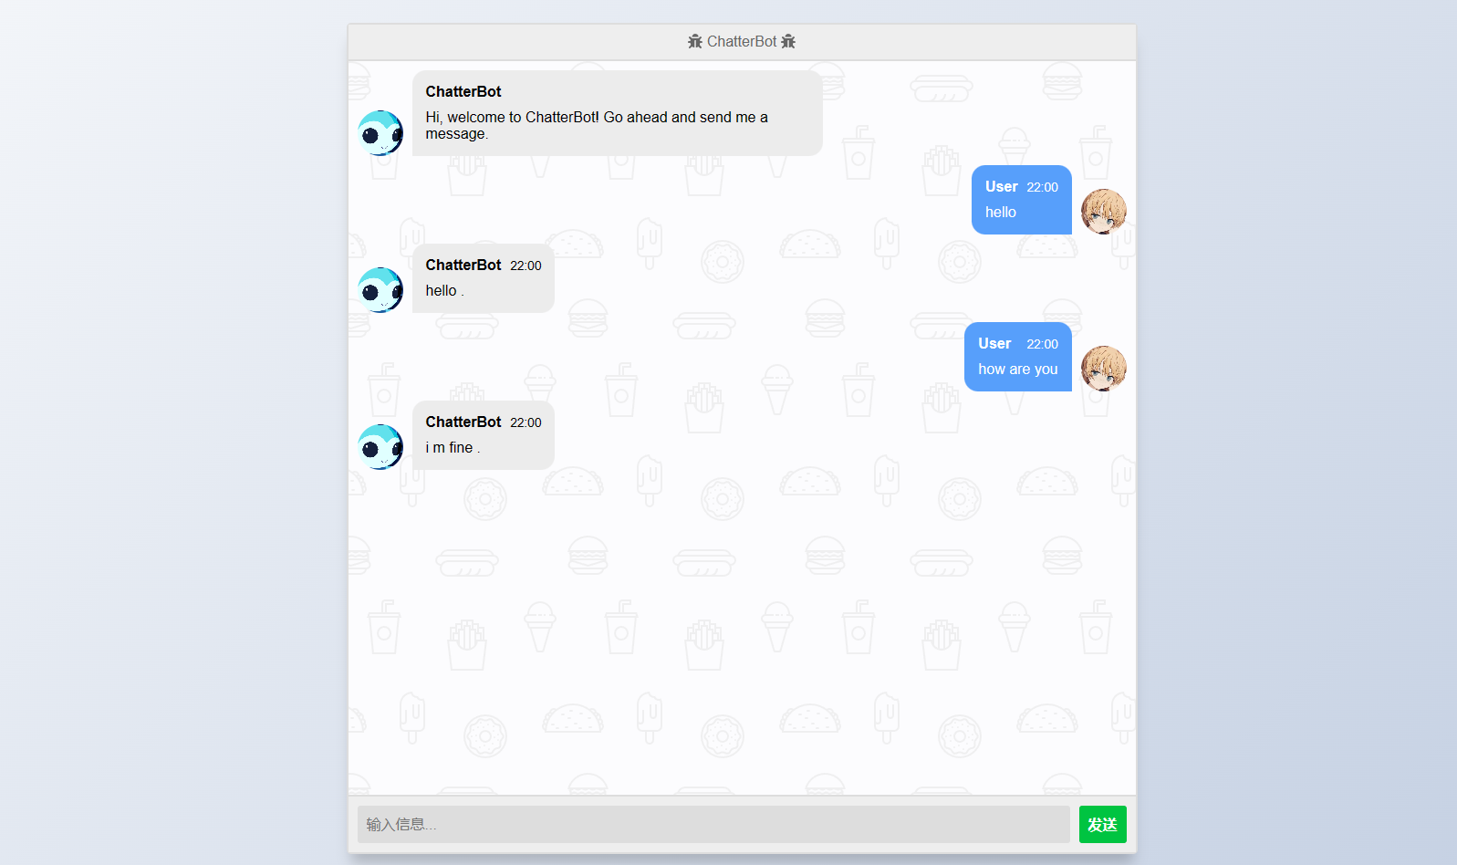

项目展示

Slide 5
THANK
YOU!

